Slide 1

Mintafelvétel vezetéstechnika elemzése 2014.09.13.

Slide 2
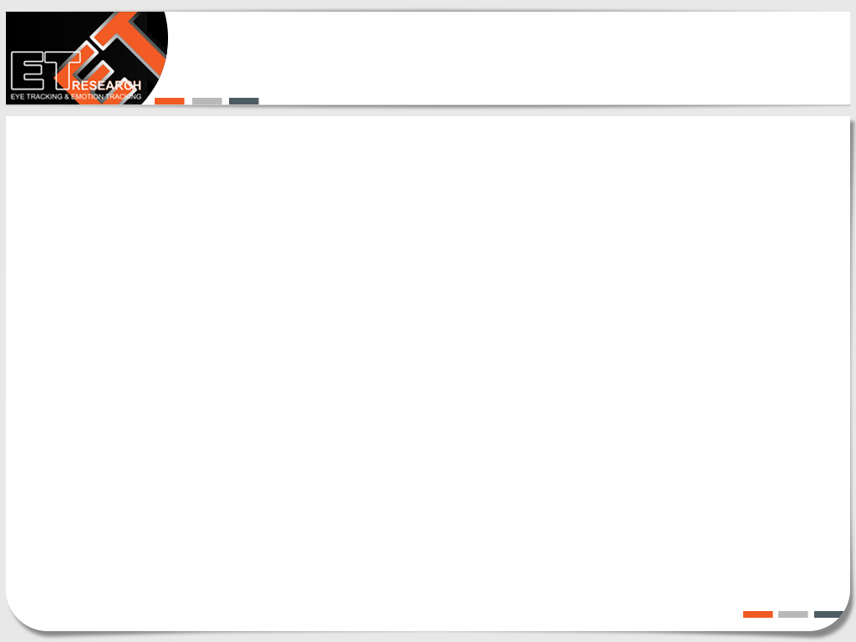
Vizsgált szempontok
Az elemzés során a legfőbb, közlekedésbiztonsági szempontból kockázatot jelentő aspektusok kerültek értékelésre:
Sebesség, sebességmérő figyelése
Visszapillantó tükrök használata
Útburkolati jelek észlelése, betartása
Közlekedési táblák észlelése, betartása
Környezet észlelése
Zavaró tényezők
A vezető minden esetben a számstatisztikán felül alátámasztásként képeket kap azokról a forgalmi helyzetekről, melyek megmutatják a legfőbb problémákat a vezetés során.
A cél, hogy ezzel nyomatékosítsuk és bizonyítsuk vezetésének tudattalan kockázati elemeit.

Slide 3
1. Sebesség
A vezető a próbaút során jellemzően az előírt sebességnek közel megfelelően vezetett.
A jármű sebességét saját vezetői tapasztalatára hagyatkozva állította be, hiszen a kilométeróra és adatait és a sebességkorlátozó jelzőtáblákat az út jelentős részében figyelmen kívül hagyta.

Slide 4
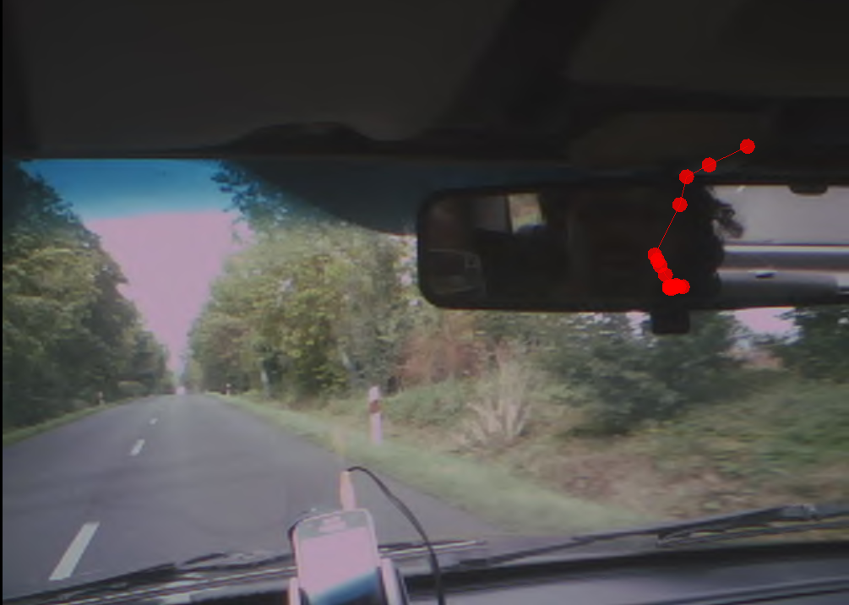
2. Visszapillantó tükrök
A bal és jobb oldali visszapillantó tükrök használata a próba út során tapasztalt forgalmi viszonyok ismeretében rendszeresnek, körül tekintőnek mondható. A középső tükröt jellemzően a hátul ülő utas figyelése során használta.

Slide 5
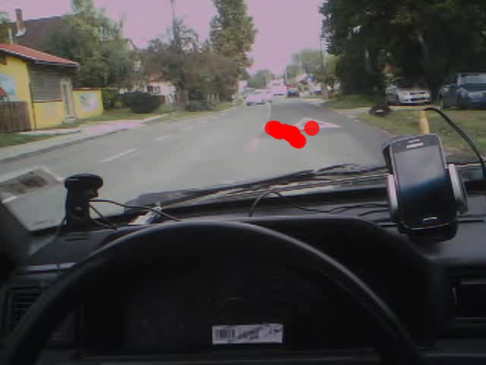
Útburkolati jelek
A vezetés során jellemzően saját sávját figyelte, így a legtöbb útburkolati jelet látta és ezeknek megfelelően járt el.
gyalogátkelő jelzés
sebességkorlátozást jelző vízszintes vonalak
A gyalogosokra különös tekintettel vezetett mind a gyalogátkelőknél, mind más útszakaszokon is.

Slide 6
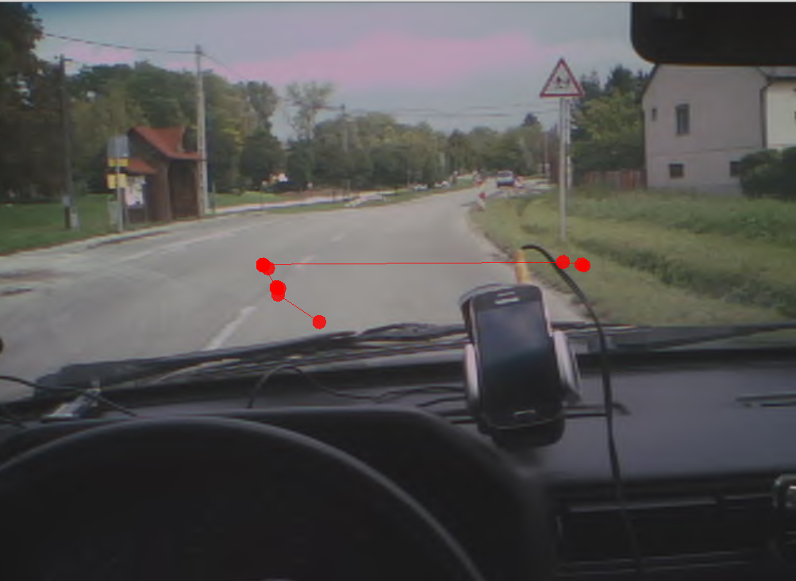
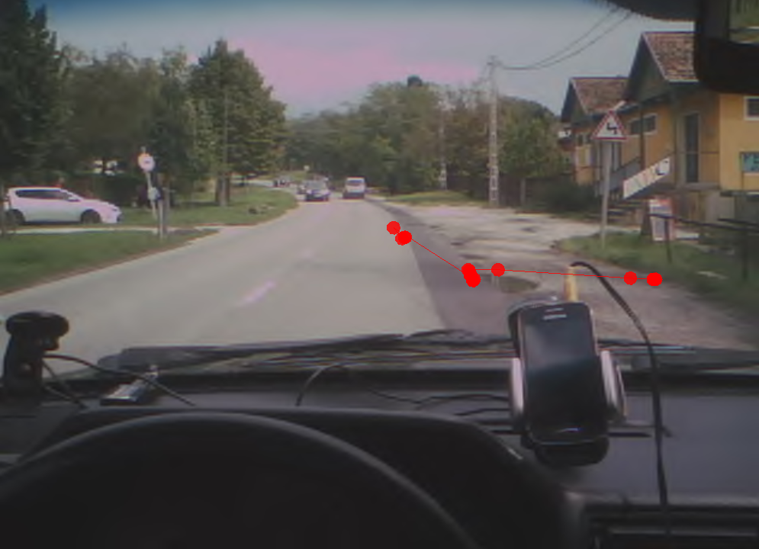
Közlekedési táblák
A közlekedési táblák túlnyomó többségét nem észlelte.
Vezetői tapasztalataira hagyatkozik.

Slide 7
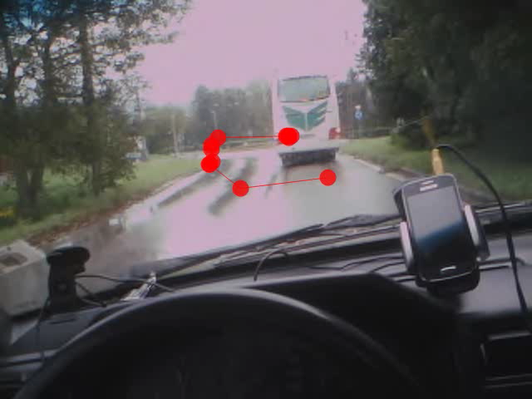
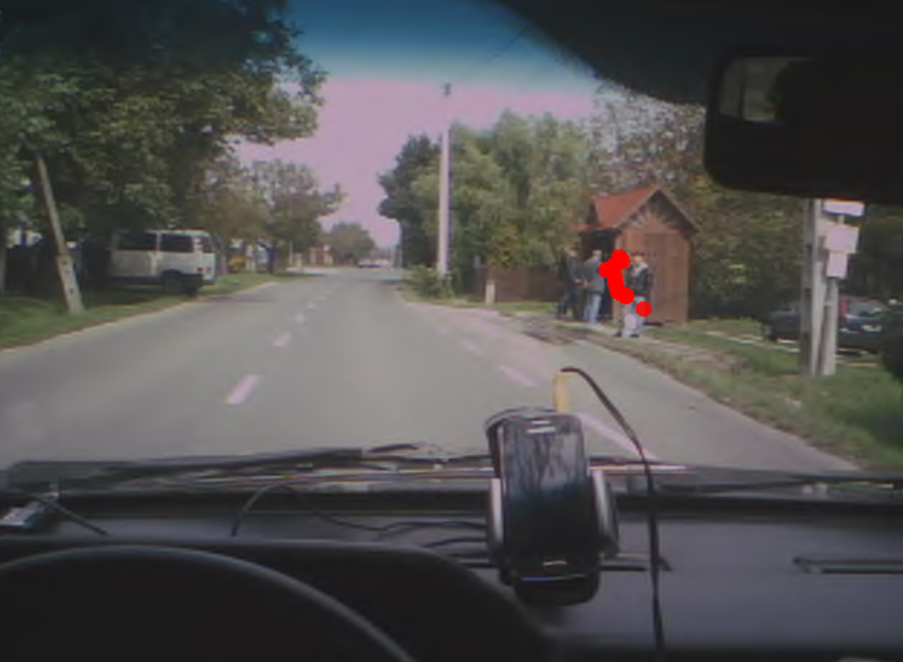
Környezet észlelése
A környezet alapos tanulmányozása jellemző
A kereszteződésekbe, körforgalomba kellő körültéssel hajtott be
A gyalogátkelőknél és lakott területen belül figyelte az embereket.
Vezetés során jellemzően saját sávját és a jobb oldalt figyelte.

Slide 8
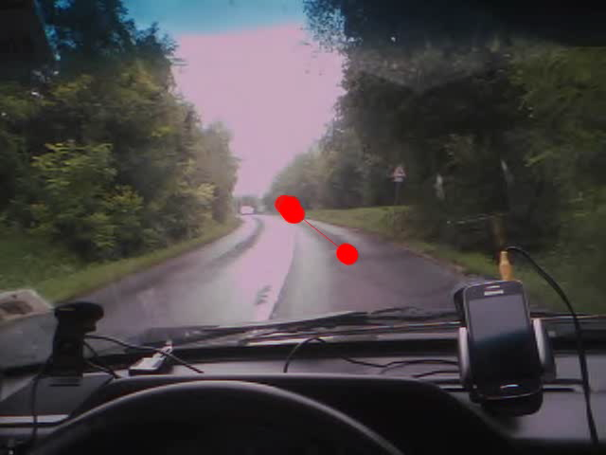
Zavaró tényezők
A mobiltelefont kihangosítóval használja, de telefonás közben jelentősen beszűkül a látótere.

Slide 9


Összegzés
Szempont | Értékelés
Sebesség | A sebesség határt saját tapasztalatához nem pedig a korlátozáshoz igazítja
Visszapillantó tükör | A bal oldali visszapillantó tükör használata általánosságban rendszeres, folyamatos. A jobb oldalit kanyarodás során a középsőt egyáltalán nem használja.
Útburkolati jelek | Az útburkolati jeleket jellemzően észleli.
Közlekedési táblák | A közlekedési táblák nagy részét egyáltalán nem nézte.
Egyéb | A mobiltelefont kihangosítóval használta, de híváskor így is jelentősen elvonta a figyelmét a vezetésről.
Az út során folyamatosan tisztában van a közlekedési környezet pillanatnyi állapotával.

Slide 10


